Slide 1


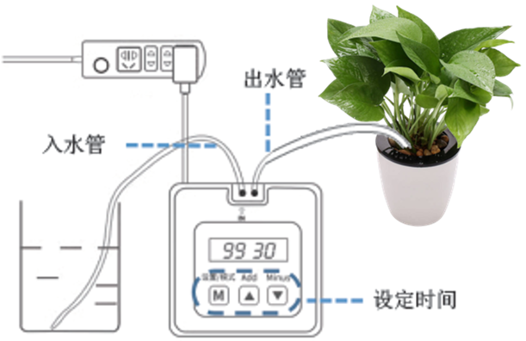

提出自动浇花器的改造设想
义务教育《信息科技》六年级下册
第2单元 改造自动浇花器
第 5 课
——反馈作用
马鞍山市新都小学 赵何水

Slide 2







你能设计一款带有反馈机制的风扇吗？
为什么定时自动浇花器有时候“不好用”呢？
系统的反馈机制有什么作用？
你有哪些改造的设想呢？

Slide 3






为什么定时自动浇花器有时候“不好用”呢？
？

Slide 4



请和同学们讨论交流，并记录下来。

Slide 5

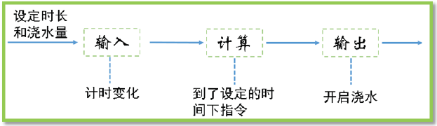
定时自动浇花器是一个小型控制系统，它的运行包含“输入——计算——输出”三个环节，请对照下图说说定时自动浇花器的运行过程。

Slide 6
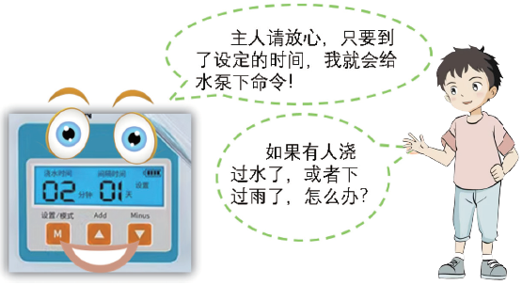
分析“输入”环节
这样的“输入”的方式是否合适呢？
分析“计算”环节
总是保持到时间就“浇灌”合理吗？
分析“输出”环节
水泵收到指令，工作多长时间合适？

Slide 7


通过分析，我们发现如果希望自动浇花器变得更加智能，需要对“输入”和“计算”环节加以改造，使其能够根据土壤的湿度来判断是否需要继续浇水。
1.通过输入设定的时间，并不能知道土壤湿度的真实情况。
2.控制器计算的时候，如果能根据土壤湿度的实际需求来做出判断就更好了。

Slide 8


根据理想中的运行过程，你有哪些改造的设想呢？

Slide 9

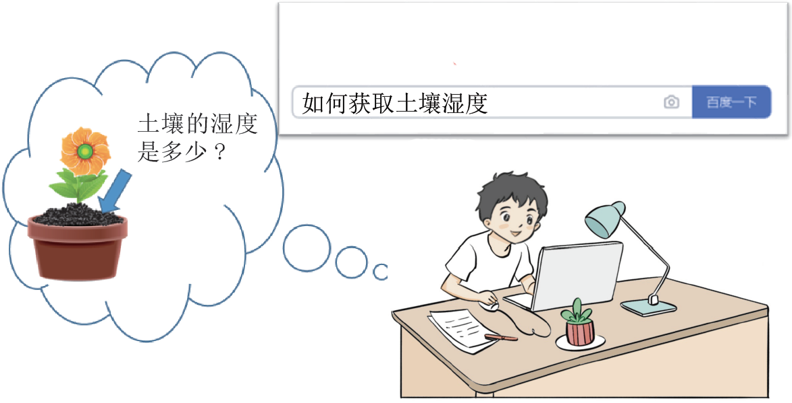
定时自动浇花器的“输入”环节存在瓶颈，即无法准确了解花卉对水分的需求。改造设想是：通过监测土壤湿度，确定是否传递浇水信号。通过什么方法可以实时获取土壤湿度呢？

Slide 10


如果在“输入”环节就能够实时获取土壤的湿度，那么怎样设计自动浇花器的“计算”环节，才能使浇水指令符合花卉对水分的需求？与同学分享一下你的改造设想。
控制器需要能够根据指定的条件，自己“思考”是否浇灌。

Slide 11
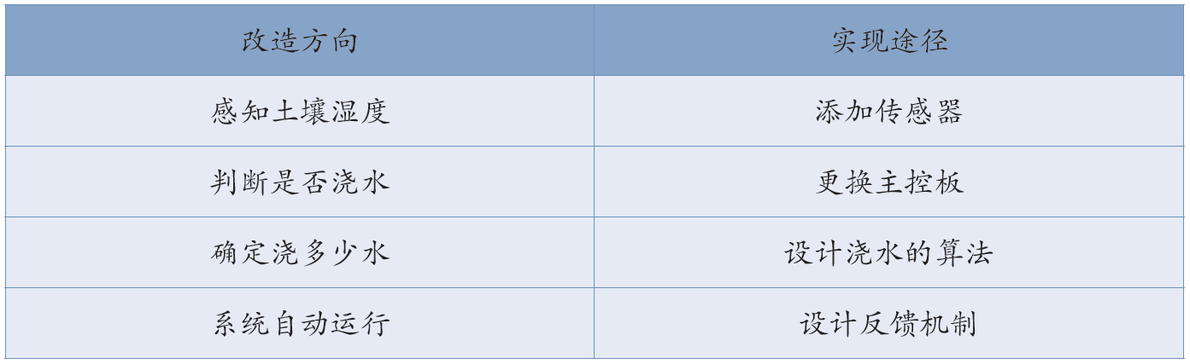







通过改造设想可以看出，如果自动浇花器具有实时反馈土壤湿度的功能， 就能更合理地实施浇水。请结合改造设想，填写下表。

Slide 12



系统的反馈机制有什么作用？

Slide 13


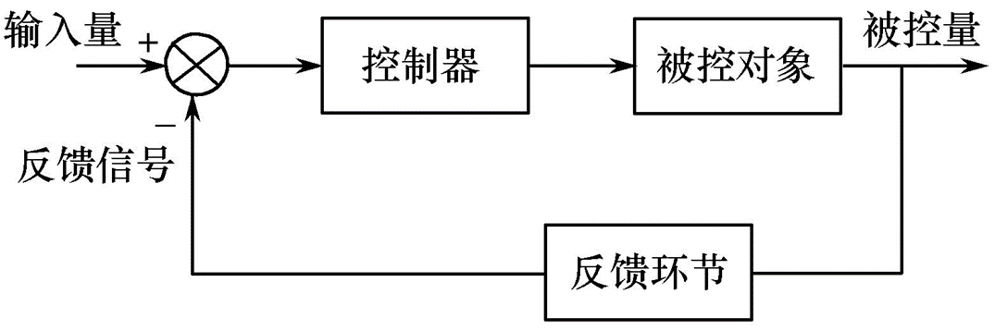

反馈作用
1.如果定时自动浇花器有了反馈机制，它对合理浇灌有帮助吗？
反馈机制的作用，能够根据植物所需的土壤湿度进行合理浇灌。（提高控制精度）
2.具有反馈机制的系统，在自动运行时有什么优势？（可以结合改造自动浇花器的设想来说说）
在反馈机制的作用，系统可以自主检测，自主判断，自主执行。（增强系统稳定性）

Slide 14

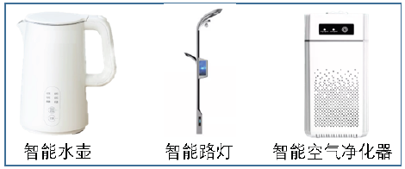
在我们的生活中有很多具有反馈系统的智能设备，说一说图中常见智能设备的反馈机制。
智能水壶
智能路灯
智能空气净化器

Slide 15




你能设计一款带有反馈机制的风扇吗？

Slide 16



小小设计师
电风扇能够通过设定的时间来控制运行，有时夜里温度变化很大，它依然在工作。结合本课的学习内容，你能提出电风扇的改造设想吗？

Slide 17
义务教育《信息科技》六年级下册
第2单元 改造自动浇花器
第5课 提出自动浇花器的改造设想
大胆想象，
小心求证。

